Slide 1
Тема урока: «По одёжке встречают…»

Slide 2

Цели урока:
Сегодня на уроке вы узнаете:
Об основных правилах хорошего вкуса
Как правильно писать глаголы на –тся,- ться
Вы научитесь:
- определять основную мысль текста на основе вопросов
использовать глаголы с зависимыми словами в нужных формах.

Slide 3
Прослушайте стихотворение
-Подумайте, о чём мы сегодня будем говорить?
Замерла у шкафа Даша Много в том шкафу вещей И не может выбрать, Во что б одеться ей Сарафаны, юбки, платья майки кофты и футболки много вешалок с одёжкой и вещей на полках
-Да, ребята. Мы будем говорить об одежде.

Slide 4
Тематический словарь
опрятность, опрятный, аккуратность, аккуратный, аккуратно, одёжка – одежда, впечатление – әсер, опрятно – таза.
- Ребята, согласны ли вы с тем, что у каждого человека есть свой стиль одежды? Одни любят одеваться ярко, другие – неброско.
- О чем это говорит?
-Что такое стиль одежды?
Правильно, ребята: При выборе того или иного стиля одежды все-таки не следует забывать известную народную мудрость: «Встречают по одёжке — провожают по уму» Манера одеваться – это визитная карточка человека.

Slide 5
Грамматическая часть урока
Прочитайте эти слова и скажите, к какой части речи они относятся? на какие вопросы они отвечают? Можно ли у этих слов определить число и лицо?
одевать – одеть
одеваться – одеться
раздевать – раздеть
раздеваться – раздеться
-Думаю, что вы ответили правильно, это –глаголы.
-Но они не имеют число и лицо. Вот об этом мы сейчас узнаем
Ознакомление с теоретическими сведениями.

Slide 6
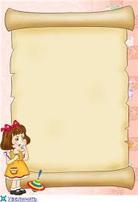
Учимся применять правило.
Если глагол отвечает на вопросы :
что делать? что сделать?, то этот глагол стоит в неопределённой форме и в нём перед -ся буква Ь пишется.
Например: Марат (что будет делать?) будет одеваться.
Аскару и Али надо (что делать?) надевать пальто.
Если глагол отвечает на вопросы что делает? что сделает? или что делают? что сделают?, то этот глагол стоит в 3-м лице и в нём перед –ся буква Ь не пишется.
Например: Аня (что делает?) одевается.
Аскар и Алма (что делают?)
надевают пальто.
Глаголы неопределенной формы не имеют число и лицо.

Slide 7
Практическая часть урока №1
Послушайте текст. Укажите количество глаголов. Выпишите глаголы в неопределенной форме и поставьте к ним вопросы.
Текст.
Все знают пословицу: «По одёжке встречают, по уму провожают». Первое впечатление о человеке часто зависит от то того, как он одет, как держится. Нужно стараться быть всегда аккуратно и опрятно одетым. Надо бережно относиться к своей одежде и обуви, самому следить за её чистотой. Обувь следует чистить даже в дождливую погоду. Когда выходите из дома, обязательно посмотрите на себя в зеркало: всё ли в порядке?
В школу надо ходить в школьной форме, дома переодеться в домашнюю одежду, в гости принято одеваться нарядно. Человека делает привлекательным не только красивая внешность, но и аккуратность.
Критерий
- Правильно находит глаголы в неопределенной форме
Дескрипторы
- По лексическому и грамматическому признакам определяет глаголы в неопределенной форме

Slide 8
стараться - что делать? относиться - что делать? следить - что делать? чистить- что делать? ходить- что делать? переодеться - что делать? одеваться - что делать? Все эти слова отвечают на вопрос: -что делать? и стоят в неопределенной форме глагола.
Давайте, проверим, кто смог ответить правильно!

Slide 9
Практическое задание №2
Ребята, мы хотим выглядеть хорошо одетыми и воспитанными. Что для этого необходимо? Выбери ответ:
Надо иметь много денег, чтобы покупать дорогие вещи.
Надо покупать только заграничную одежду, она лучше.
Надо не покупать вещи в магазине, а шить в ателье.
Надо следить за модой, носить только модную одежду.
Чтобы быть хорошо одетым, надо иметь вкус.
Назовите глаголы в неопределённой форме.
Критерий
-Правильно называют глаголы в неопределенной форме
Дескрипторы
- По лексическому и грамматическому признакам определяет глаголы в неопределенной форме

Slide 10
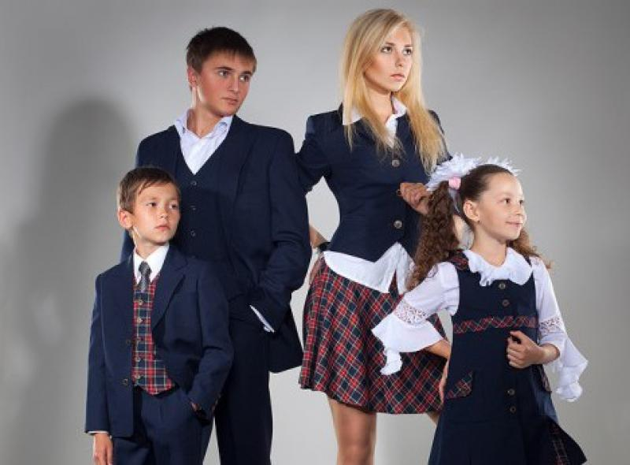
Верные ответы
Ребята, какой бы ответ вы не выбрали, все они правильные. Ответить на него лучше всего так: чтобы быть хорошо одетым, надо иметь вкус.
«Правила хорошего вкуса» это:
Одежда должна соответствовать возрасту.
Одежда должна отвечать своему назначению.
Все предметы и детали одежды должны сочетаться друг другу.
Нужно беречь одежду и следить за ней.
Что делать? выглядеть
иметь
покупать
шить
следить
носить
быть

Slide 11
Сегодня на уроке вы узнали:
Об основных правилах хорошего вкуса
Как правильно писать глаголы на –тся,- ться
Вы научились:
- определять основную мысль текста на основе вопросов
- использовать глаголы с зависимыми словами в нужных формах.

Slide 12
Рефлексия
Приём «Три М»
Учащимся предлагается назвать три момента, которые у них получились хорошо в процессе урока, и предложить одно действие, которое улучшит их работу на следующем уроке.

Slide 13
Домашнее задание
Для закрепления полученных знаний , зайдите на сайт BilimLand;
Задание для обратной связи:
Составьте синквейн к слову Одежда
1 строка - тема синквейна ( 1 сущ);
2 строка - описание темы (2-3 прил);
3 строка – действие (3 гл по теме);
4 строка - предложение на эту тему;
5 строка - слово, которое раскрывает тему синквейна
Критерий
-сохраняет структуру и содержание синквейна
Дескрипторы
-умеет раскрывать тему
До свидания, ребята! Желаю успехов в учебе!

Slide 14
ДО НОВЫХ ВСТРЕЧ!
Баршаға қолжетімді, сапалы білім!
Үш тілді
Цифрлы Қазақстан
Нәтижелі
Қол
жетімді
Дербес оқыту
Тиімді
Білімді бағалау
Заманауи технология
Качественное образование,
доступное всем!

